Slide 1
10369: Arctic Network
★★★☆☆
題組：Problem Set Archive with Online Judge
題號：10369: Arctic Network
解題者：許雯涵
解題日期：2019年3月28日
題意：P個城市之間可以用無線通訊（需要成本）或衛星通訊（不需要成本），若有S個衛星，求最大通訊成本。

Slide 2
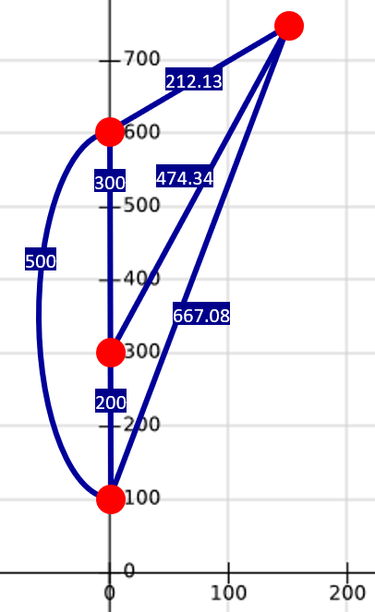
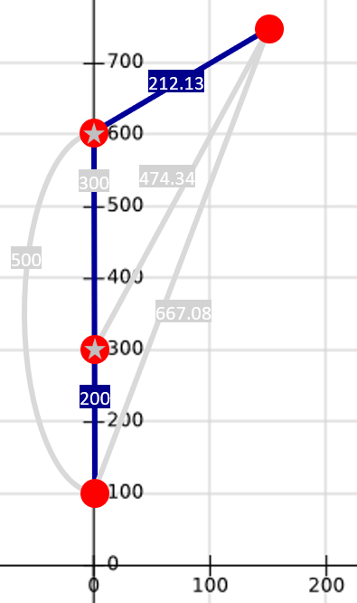
題意範例： 1 //1個case
2 4 //2個衛星、4個城市
0 100
0 300
0 600
150 750
➔ 212.13

Slide 3
解法：用Kruskal’s algorithm找出MST
解法範例：
dis edge[6];
P-1個邊可以連接P個城市，S個衛星可以連接S-1個城市，因此只須連接P-1-(S-1)=P-S個邊。
struct dis{ int a, b; int d; }; | 城市編號 | 0 | 1 | 2 | 3
 | 城市座標 | (0, 100) | (0, 300) | (0, 600) | (150, 750)
edge[0] | edge[1] | edge[2] | edge[3] | edge[4] | edge[5]
a=0, b=1 d=40000 | a=0, b=2 d=250000 | a=0, b=3 d=445000 | a=1, b=2 d=90000 | a=1, b=3 d=225000 | a=2, b=3 d=45000
sort ↓
edge[0] | edge[1] | edge[2] | edge[3] | edge[4] | edge[5]
a=0, b=1 d=40000 | a=2, b=3 d=45000 | a=1, b=2 d=90000 | a=1, b=3 d=225000 | a=0, b=2 d=250000 | a=0, b=3 d=445000

Slide 4
討論：比較使用Kruskal’s algorithm和Prim’s algorithm
 | Kruskal’s algorithm | Prim’s algorithm
相同 | 找出MST
差異 | 從最小的邊開始選（若要選的邊會連接兩個屬於同一個set的點，則不選） 只要做到第P-S個邊 | 可以從任意點開始選最小的邊，接下來要選的邊須包含1個已選的邊所連到的點（若要選的邊包含2個已選的邊所連到的點，代表屬於同一個set，則不選） 要做完P-1個邊再減掉S-1個較大的邊

